Slide 1


“JobskyApp"
设计方案

Slide 2
项目背景
项目内容
项目架构
项目时间

Slide 3
项目背景

Slide 4

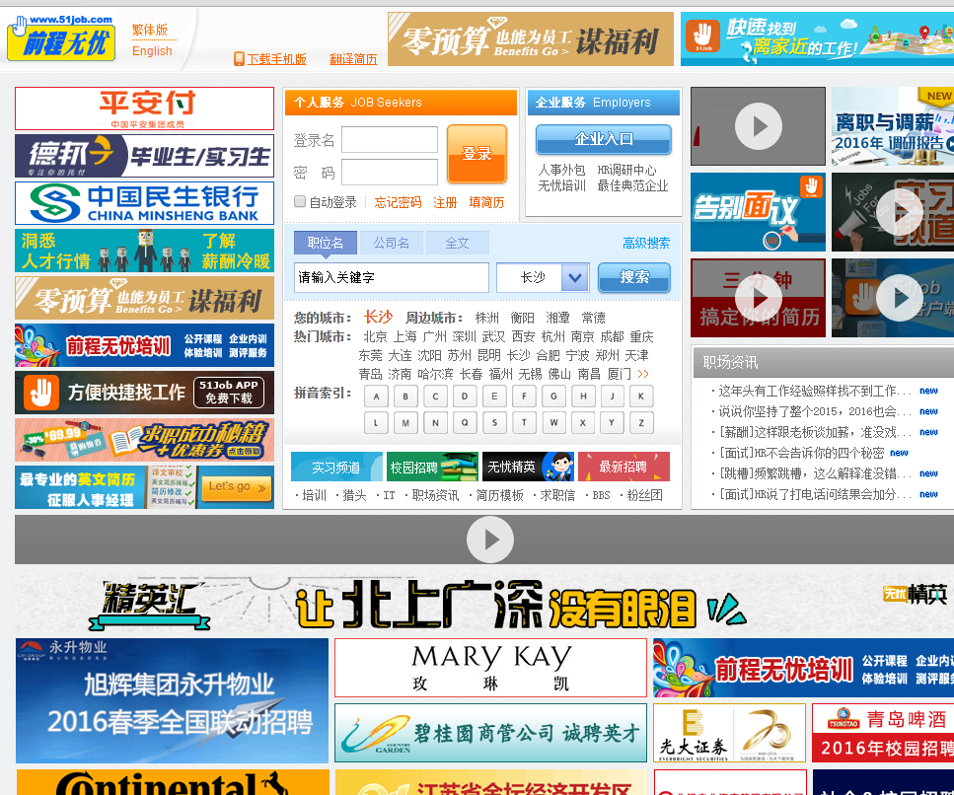
就业需求
当前就业环境下，能否顺利的就业是检验一个非考研的毕业生的四年奋斗成果的一个重要标准，因此就业也是大学生们十分关心的一个环节，也是最期待的一个收获。
然而，当前市场上的招聘软件大多面向社会招聘或者是面向所有高校，并且含有大量广告并且隐私保护不到位，内容五花八门参差不齐。
CSU就业助手应运而生

Slide 5
项目内容

Slide 6
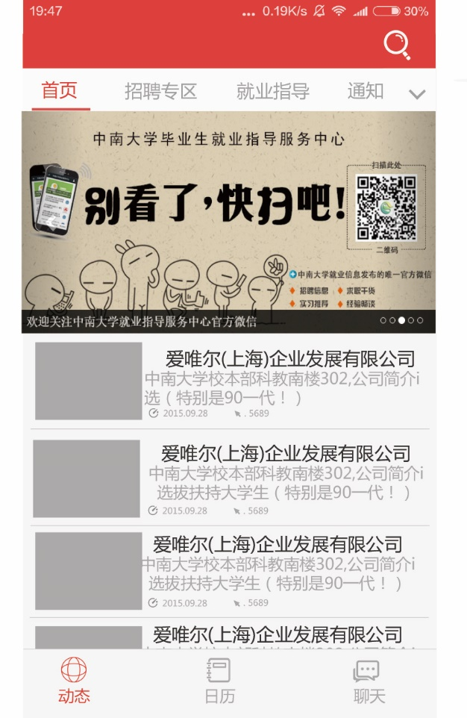
招聘信息
Csu就业助手
为中南大学学子贴心设计，涵盖校本部，湘雅，铁道三大校区，全面辐射校内外招聘，事业招考，就业指导….

Slide 7
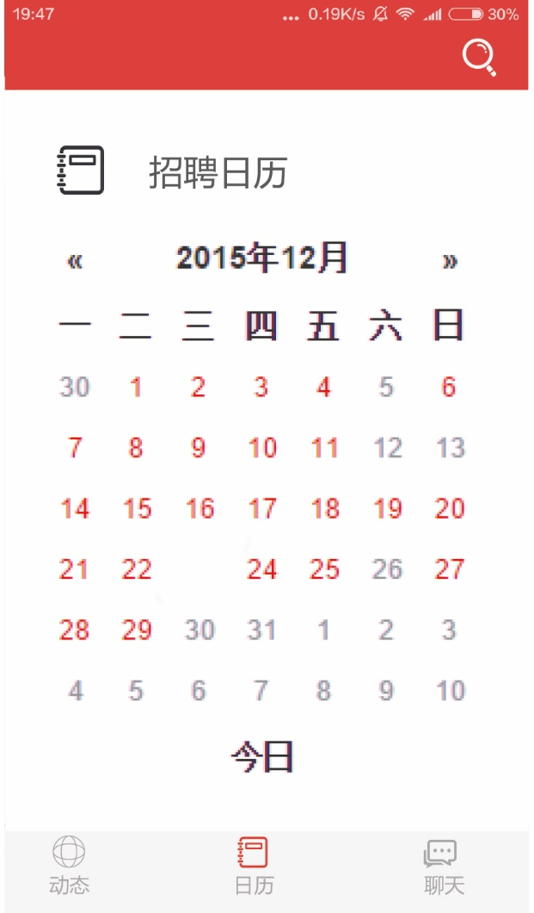
校招日历
点击日期查看当天招聘信息，每日招聘不再错过！

Slide 8
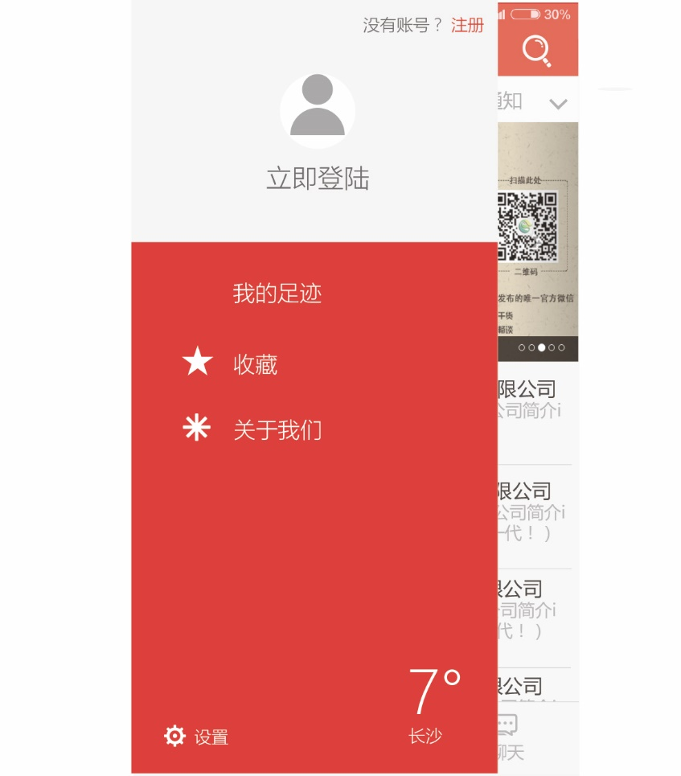
个人账户
支持三方登陆，登陆后可以进行收藏，评论回复等功能

Slide 9
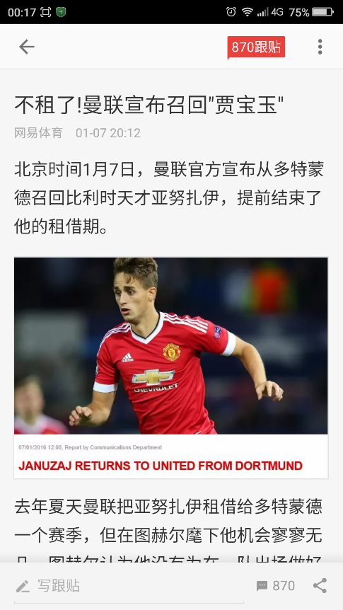
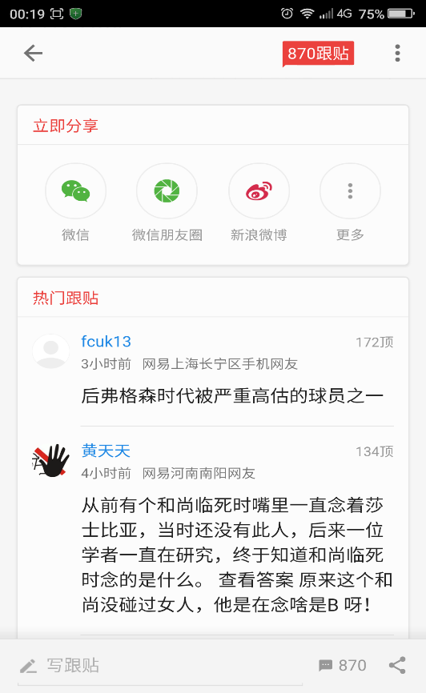
交流互动
支持三方登陆，登陆后可以进行收藏，发表面经，吐槽…
评论回复等功能

Slide 10
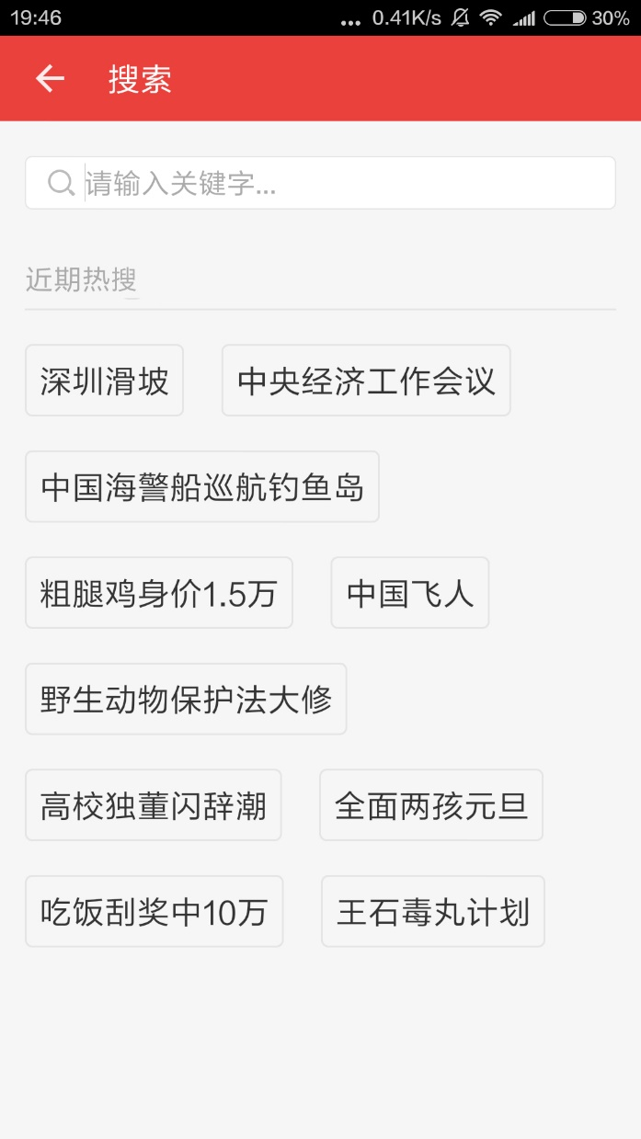
高级检索
同步网站的高级检索

Slide 11
项目架构

Slide 12
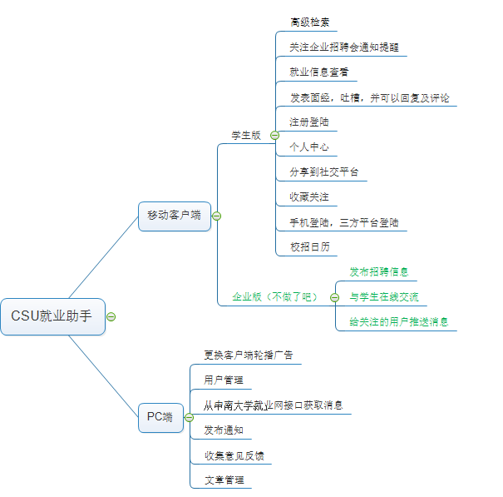
整体架构
Android版本完成所有学生版功能，IOS仅完成招聘信息查询，搜索，分享。
PC端全部完成

Slide 13
项目时间

Slide 14
PC
黄昕琦+唐丽
后端：
数据库设计：2016/1/11-2016/1/14
接口编写：2016/1/15-2016/1-21
前端：
只完成管理员部分，该后台不对用户展示，因此页面由王晓芝设计，我自己写前端，反正给自己人看的，o(∩_∩)o
2016/1/22-2016/1/26

Slide 15
Android
黄昕琦
页面和逻辑同时进行
全局UI：2016/1/27-2016/1/29
招聘信息：2016/1/29-2016/2/5
用户中心：2016/2/6-2016/2/7
校招日历：2016/2/8-2016/2/11
互动交流：2016/2/11-2016/2/18

Slide 16
IOS
IOS还在自学阶段，不知道能不能完成
这个只做招聘信息展示搜索分享部分
2016/2/19-2016/2/24

Slide 17
美工
唐丽 王晓芝
2月4日之前完成APP图标+界面设计及切图
过年期间无任务
2月18日之后开始H5页面的设计
2016/1/10-2016/1/20
确定APP风格及色调，完成所有也页面设计图（共9幅图）
2016/1/21-2016/1/27
完成详细设计，如文字/图片大小，各个控件内外边距，字体，字的大小…另外每人做两张轮播图，就业相关
2016/1/28-2016/2/3
切图标，我合计了一下共22个图标（每样有红色和白色）

Slide 18
美工
唐丽 王晓芝
2016/2/19-2016/2/24
参考微信朋友圈里出现的H5应用或界面，设计一版APP的宣传，介绍H5页面 ，尽可能选择可翻动，带动画的那种，5页左右

Slide 19

程序组 黄昕琦
美工组 唐丽/王晓芝

